Slide 1

INTERVENÇÕES PEDAGÓGICAS
MATEMÁTICA E LÍNGUA PORTUGUESA
Cleuza Rosália Ferreira de Moraes
Analista Educacional – Coordenadora DIVEP
Abril/2021

Slide 2
As noções matemáticas abordadas na escola devem corresponder a uma variedade de brincadeiras e jogos, principalmente aqueles classificados como de construção e de regras.

Slide 3
A matemática faz-se presente em diversas atividades realizadas pelos estudantes e proporcionam aos homens, em geral, várias situações que permitem o desenvolvimento do raciocínio lógico, da criatividade e a capacidade de resolver problemas.

Slide 4
O ensino dessa disciplina pode potencializar essas competências, aumentando as probabilidades dos estudantes de compreenderem e modificarem a realidade.

Slide 5
VAMOS JOGAR?

Slide 6
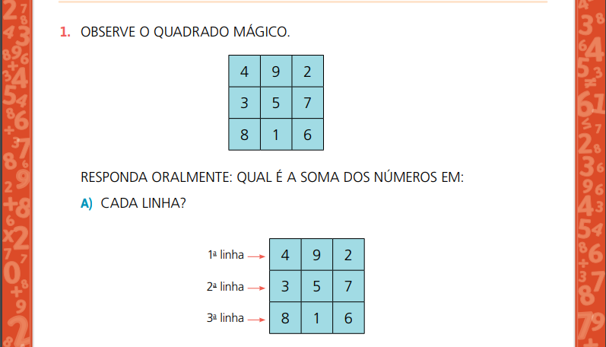

Slide 7
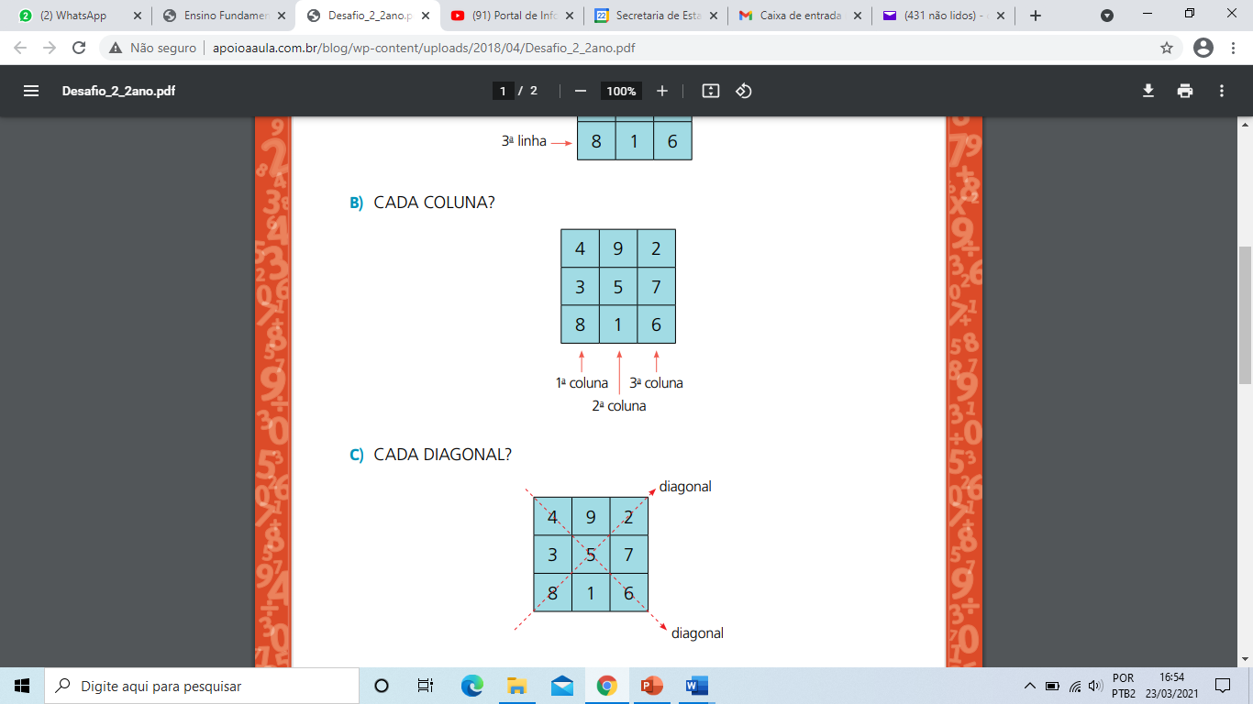

Slide 8
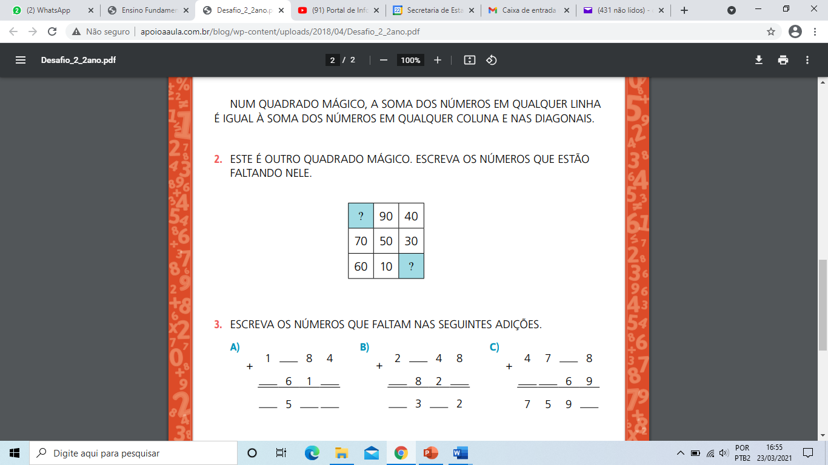

Slide 10
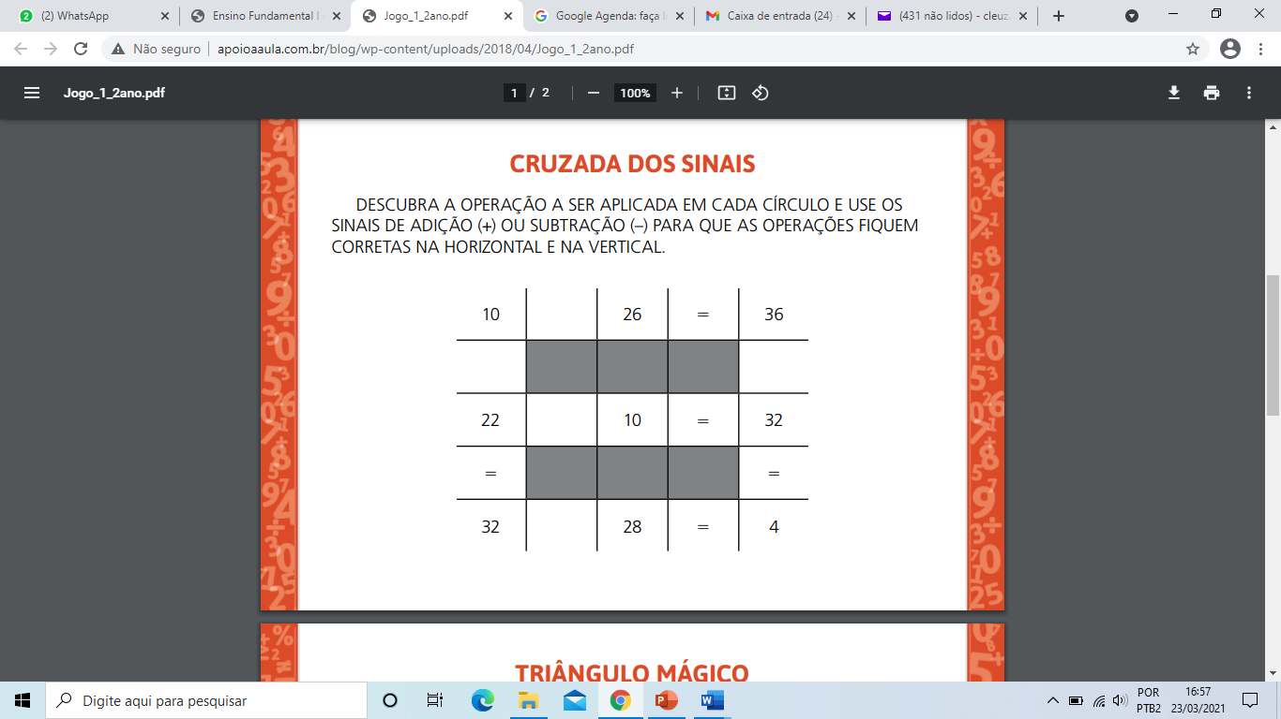

Slide 11
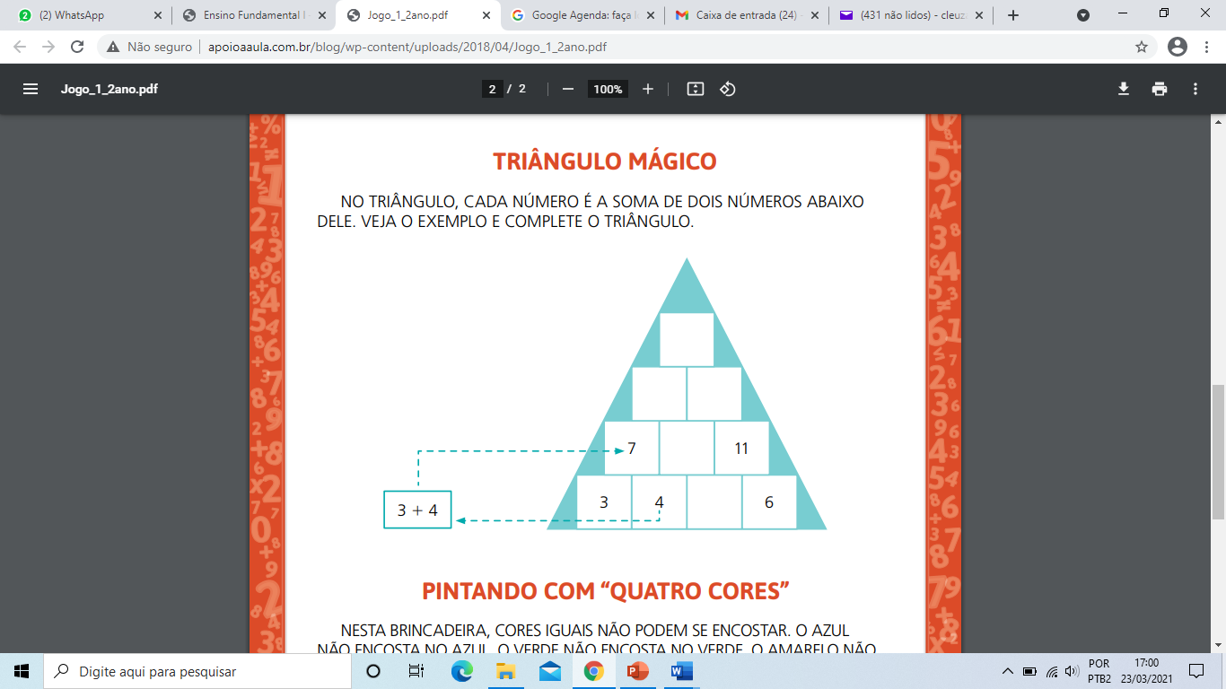

Slide 12
Os jogos estão presentes em diferentes épocas da vida das pessoas , participam da construção das personalidades e interferem nos próprios modos de aprendizagem humanos.

Slide 13
POR QUE TRABALHAR COM JOGOS
O jogo, além de constituir-se como veículo de expressão e socialização das práticas culturais da humanidade e veículo de inserção no mundo, é também uma atividade lúdica em que crianças e/ou adultos se engajam num mundo imaginário, regido por regras próprias, que, geralmente são construídas a partir das próprias regras sociais de convivência.

Slide 14
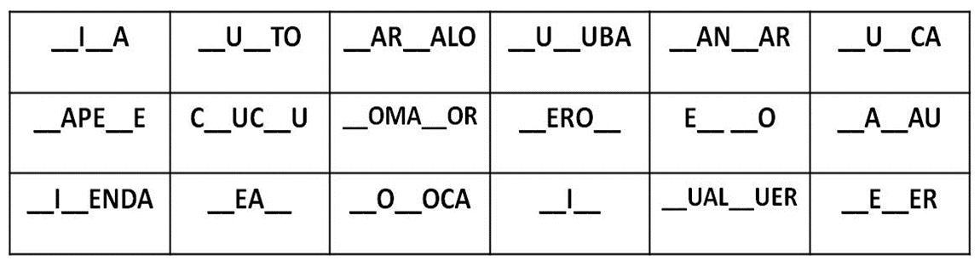
Leia e responda conforme as instruções abaixo:
a. A mesma consoante para a mesma palavra. Exceto K, W, Y, temos 18 consoantes em nosso alfabeto. Complete cada palavra com a mesma consoante.
Dica: As 18 consoantes são utilizadas, sendo uma por quadro.

Slide 15
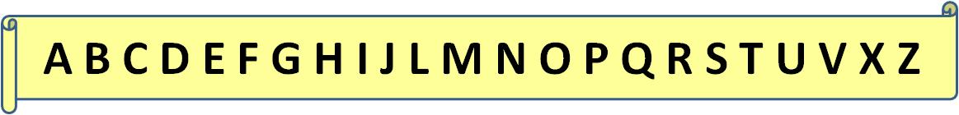
Agora vamos trabalhar com 23 letras do nosso alfabeto: de A até Z (exceto K, W, Y).
No exercício abaixo, você também completará os espaços com letras, mas use apenas uma em cada espaço.
Atenção: Vá riscando as já utilizadas para facilitar, pois você usará apenas uma vez cada letra.
___OVE___ | ___ A___ ___ UE
LI___ ____ | I___ ___A
___ER___I___ | ___OC___M___NT___
___Á___ | ___I___E

Slide 16
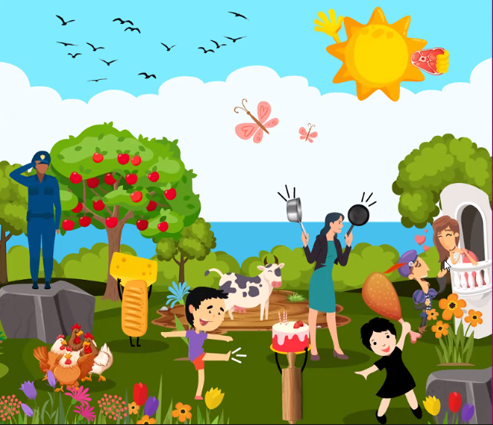

Slide 17
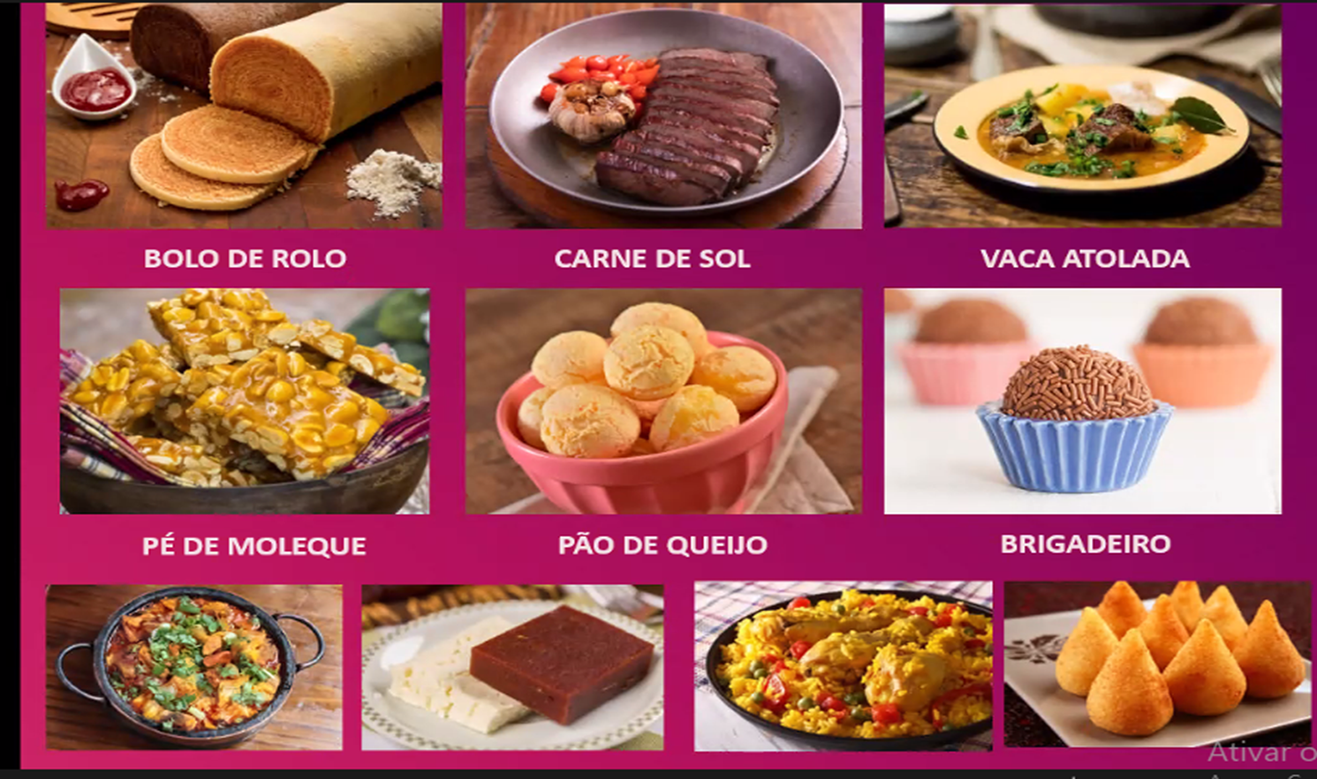

Slide 18
Como foi sua infância em relação a jogos?
Complete as frases referentes a jogos de tabuleiro, acrescentando pelo menos mais quatro palavras.
- Hoje, os jogos de tabuleiro...
- Quando me convidam para jogar um jogo...
- Quando vou jogar...
- Penso que os jogos...
- Num jogo, posso treinar...
- Uma dica sobre jogos é:...

Slide 19
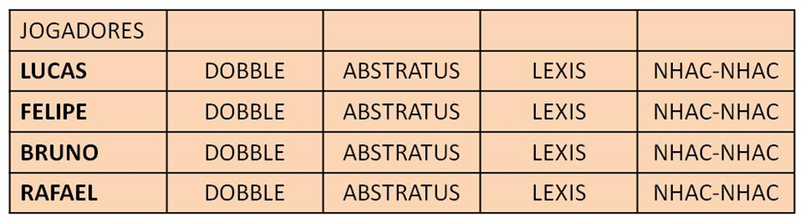
Com os dados abaixo, determine o jogo preferido de cada um dos jogadores (marque um tempo de 2 minutos para realizar esta atividade):
Sabe-se que:
Rafael não prefere Nhac-nhac e nem Dobble.
O que prefere Abstratus é amigo do Felipe e do Bruno, que gosta do Lexis.
Lucas não tem preferência pelo Nhac-nhac.

Slide 20
Vamos trabalhar com jogos na intervenção pedagógica?
Mãos à obra!

